Slide 1
ТЕМА №15
Изпъкнали обвивки

Slide 2
Съдържание
Тема 15: Изпъкнали обвивки
Изпъкнали многоъгълници
Изпъкнали многостени
Изпъкнала обвивка

Slide 3
Изпъкнали многоъгълници
0:15

Slide 4
Малко терминология
Терминология
Разглеждаме само прости многоъгълници
(не се самопресичат)
Те разделят равнината на две условни зони: вътрешност и външност
външност
вътрешност
външност
външност

Slide 5
Видове точки според положението им спрямо многоъгълника
Точки
Външна
Невъншна
Вътрешна
Контурна
Връхна
Изпъкнала
Вдлъбната

Slide 6
връхна
външна
изпъкнала
вътрешна
вдлъбната
контурна

Slide 7
Изпъкнали многоъгълници
Изпъкнали многоъгълници
Нямат вдлъбнати върхове
Отсечка между всеки две невъншни точки е само от невъншни точки
неизпъкнал
изпъкнал

Slide 8
Едно основно свойство
Непразното сечение на изпъкнали многоъгълници е изпъкнал многоъгълник
b
а

Slide 9
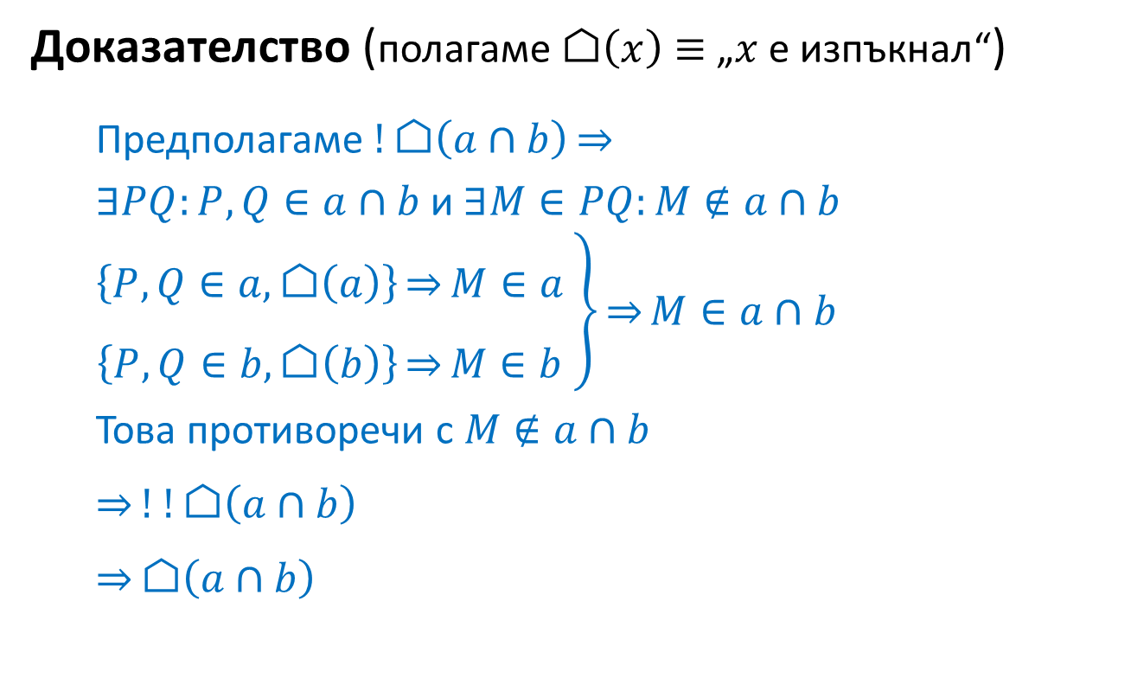
Доказателство (полагаме $⌂\left(x\right)≡$ „$x$ е изпъкнал“)
Предполагаме $!⌂\left(a∩b\right)\underset{⇒}{}$
$∃PQ:P,Q∈a∩b$ и $∃M∈PQ:M∉a∩b$
$$\left.\begin{matrix}\left\{P,Q∈a,⌂\left(a\right)\right\}\underset{⇒}{}M∈a \\ \left\{P,Q∈b,⌂\left(b\right)\right\}\underset{⇒}{}M∈b \end{matrix}\right\}\underset{⇒}{}M∈a∩b$$
Това противоречи с $M∉a∩b$
$$\underset{⇒}{}! !⌂\left(a∩b\right)$$
$$\underset{⇒}{}⌂\left(a∩b\right)$$
P
b
M
а
Q

Slide 10
Същото нещо, но на човешки:
Предполагаме, че сечението не е изпъкнало. Значи може да намерим отсечка, чиито краища са в сечението, а някаква вътрешна нейна точка е извън сечението.
Обаче, и двата края принадлежат на единия многоъгълник, т.е. и някаквата точка също, понеже той е изпъкнал. По същата причина точката е и в другия многоъгълник.
Щом тя е в двата, значи е и в сечението им. Т.е. червеното ни предположение е грешно. Затова сечението е не е неизпъкнало, което значи, че е изпъкнало.

Slide 11
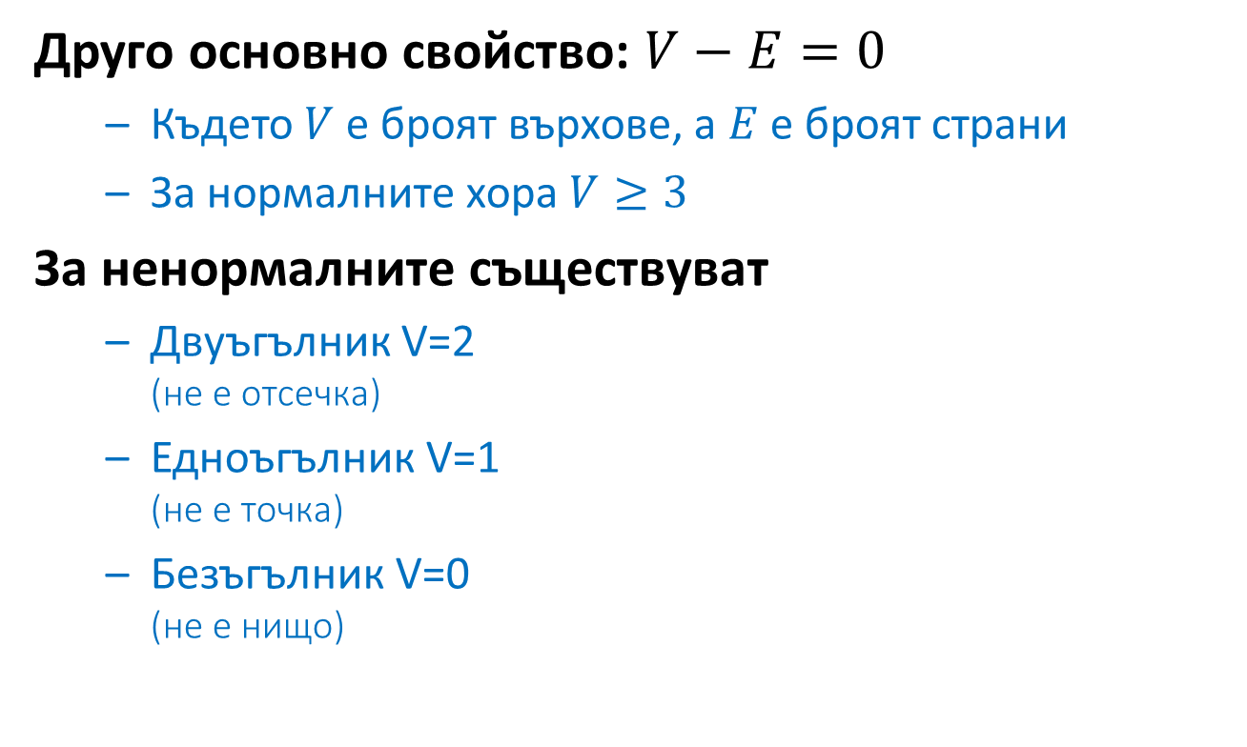
Друго основно свойство: $V−E=0$
Където $V$ е броят върхове, а $E$ е броят страни
За нормалните хора $V≥3$
За ненормалните съществуват
Двуъгълник V=2
(не е отсечка)
Едноъгълник V=1
(не е точка)
Безъгълник V=0
(не е нищо)

Slide 12
Чрез изродените случаи
Два изпъкнали многоъгълника
Винаги имат сечение-многоъгълник
Двуъгълник
Едноъгълник
Безъгълник

Slide 13
Изпъкнали многостени
0:20

Slide 14
Дефиниция
Многостен
3D тяло, ограничено от равнинни многоъгълници
Всяко ребро на многостена е страна на точно два от тези многоъгълника
Всеки многоъгълник е стена на многостена

Slide 15
История и примери
История
Изследвани още от древна Гърция
Ползвани в математиката, астрономията, изкуствата
Връх
Стена
Ръб

Slide 16
Изпъкнали многостени
Изпъкнали многостени
През всеки връх съществува равнина, такава че всички точки от многостена са само в едното полупространство
Правилни многостени
Трябва да са от еднакви правилни многоъгълници, сключващи еднакви стенни ъгли

Slide 17
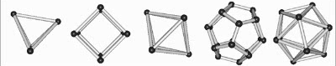
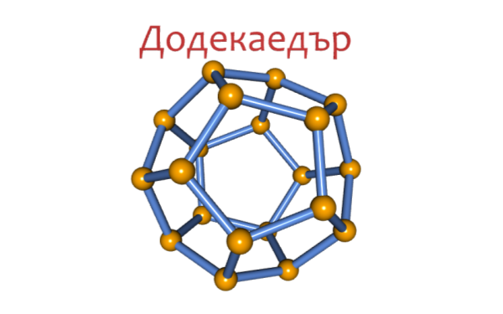
Платонови тела
Правилни многостени
От еднакви правилни многоъгълници
Сключващи еднакви стенни ъгли
Само 5 са:

Slide 18
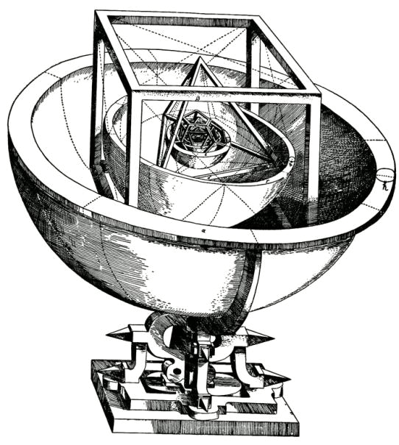
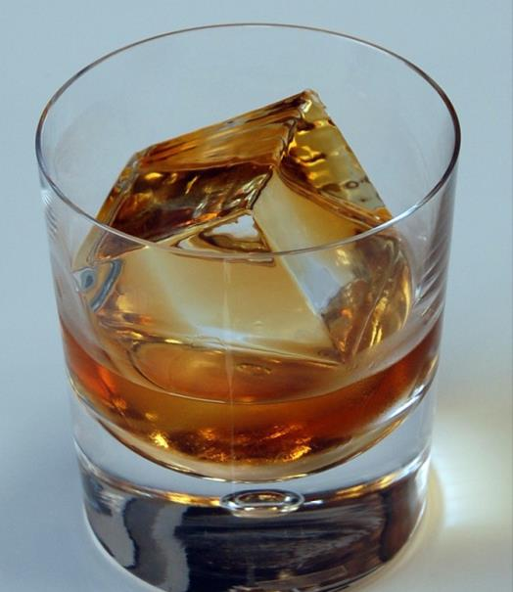
Използване на Платонови тела
Да се търси истината
Смисълът на съществуването на света
Смисълът на нашето съществуване

Slide 19
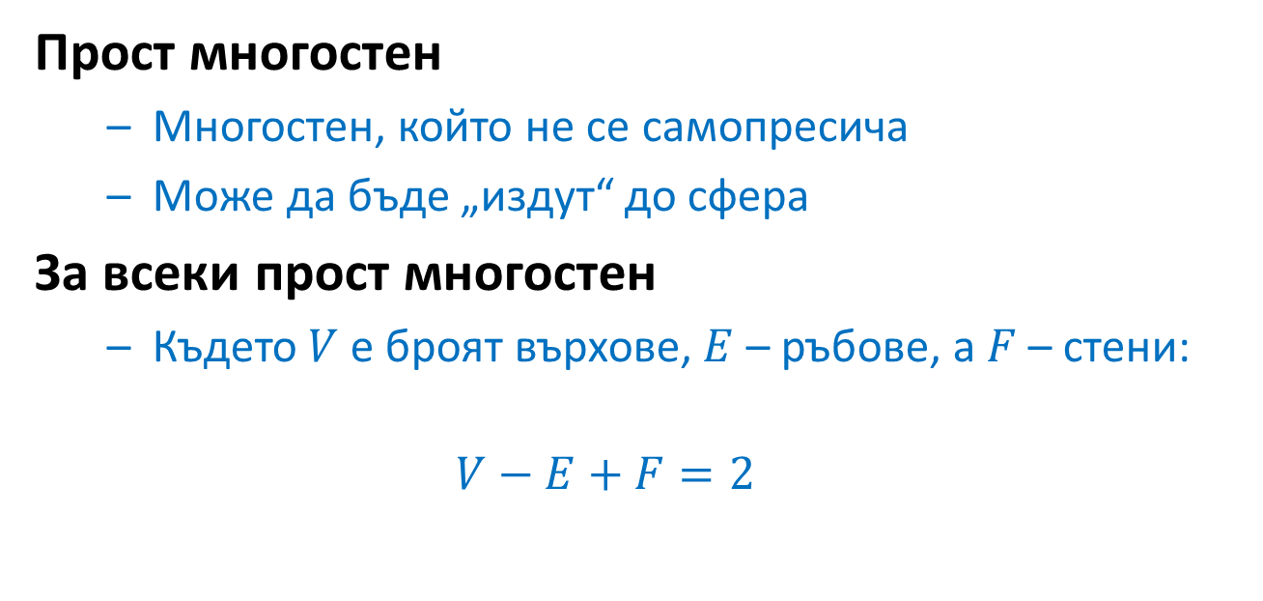
Формула на Ойлер
Прост многостен
Многостен, който не се самопресича
Може да бъде „издут“ до сфера
За всеки прост многостен
Където $V$ е броят върхове, $E$ – ръбове, а $F$ – стeни:
$$V−E+F=2$$

Slide 20
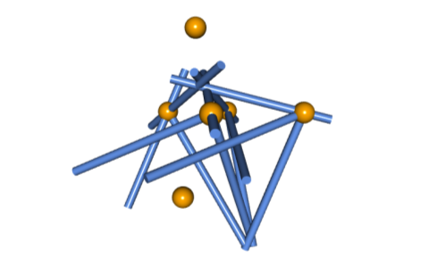
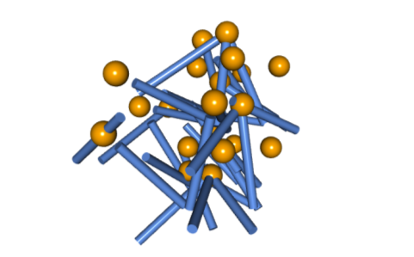
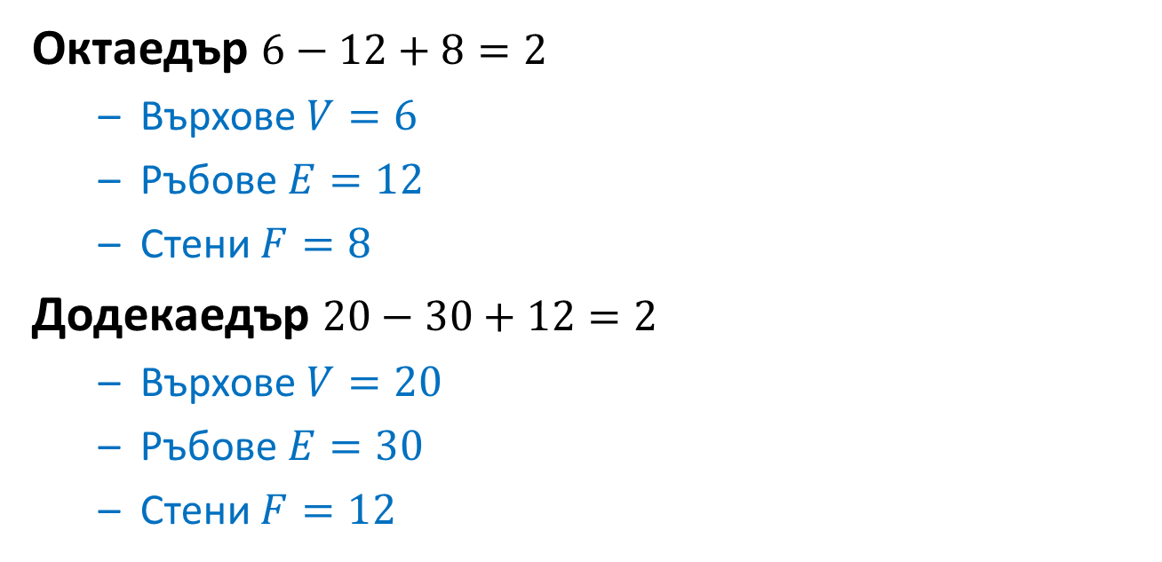
Да я проверим
Октаедър $6−12+8=2$
Върхове $V=6$
Ръбове $E=12$
Стени $F=8$
Додекаедър $20−30+12=2$
Върхове $V=20$
Ръбове $E=30$
Стени $F=12$

Slide 21
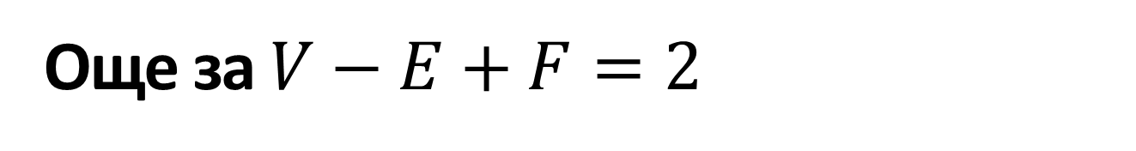
Още за $V−E+F=2$
Важи за многостени, за които:
Всички стени са обкръжени от единичен „пръстен“ от ръбове
Всеки ръб се споделя от точно две стени и се простира между точно два върха
Във всеки връх се срещат поне 3 ръба
В многостена няма дупки и тунели

Slide 22
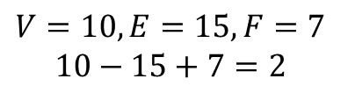
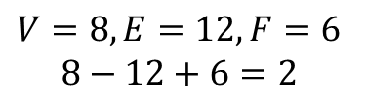
Тримерни тела в КГ
Спазващи формулата на Ойлер
Отговарящи на 4-те условия
Удобни за представяне на тримерни обекти с мрежа
$$V=8, E=12, F=6$$
$$8−12+6=2$$
$$V=10, E=15, F=7$$
$$10−15+7=2$$

Slide 23
По-сложни тела
Топологични сфери
За формулата на Ойлер се иска „да няма тунели“
Такива тела са топологично еквивалентни на сфера
Какво правим с другите обекти
Има доста такива обекти – халба за бира, геврек-осморка със захар (или без захар) и т.н.

Slide 24

По-обща формула
Ако в 3D обект има $T$ тунела, то $V−E+F=2−2T$
Модел на поничка: $T=1$, а $V−E+F=0$
3D модел на рамка за очила: $T=2$, а $V−E+F=−2$
Модел на език с 3 пиърсинга: $T=3$, а $V−E+F=−4$

Slide 25

Още за формулата $V−E+F=2−2T$
Не зависи колко детайлно сме представили обекта като 3D мрежа
Да проверим с поничка
Ама много груба, тоблеронска, поничка
$$V=12$$
$$E=24$$
$F=12$ $V−E+F=2−2T$
$T=1$ $12−24+12=2−2.1$

Slide 26
Изпъкнала обвивка
0:30

Slide 27
Изпъкнала обвивка в 2D
Няколко еквивалентни дефиниции
Това е най-малкият по площ изпъкнал многоъгълник включващ всички върхове от многоъгълника

Slide 28
Сечението на всички изпъкнали многоъгълници, които включват върховете на многоъгълника
Обединението на всички триъгълници определени от върховете на многоъгълник

Slide 29
Изпъкнала обвивка в 3D
Изпъкнала обвивка на многостен
Минималният изпъкнал многостен, включващ всички точки от многостена
Или: сечението на всички многостени, включващи всички точки от многостена

Slide 30
Намиране на обвивка
Намиране на изпъкнала обвивка
Разглеждаме само в 2D
Алгоритъм „Добавяне на точки“
Алгоритъм „Опаковане на подарък“
Алгоритъм „Сканиране на Греъм“

Slide 31
Алгоритъм “Добавяне на точки”
0:35

Slide 32
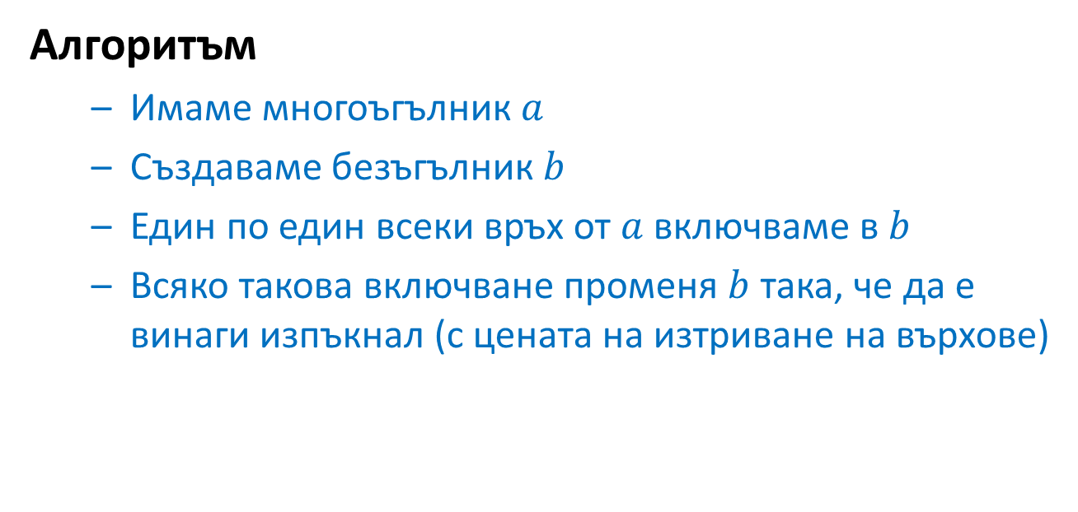
Основна идея
Алгоритъм
Имаме многоъгълник $a$
Създаваме безъгълник $b$
Един по един всеки връх от $a$ включваме в $b$
Всяко такова включване променя $b$ така, че да е винаги изпъкнал (с цената на изтриване на върхове)

Slide 33

Една стъпка
Проверяваме дали $Pb$
Ако да, значи няма нужда да се добавя
b
P

Slide 34

Построяваме тангентите през $P$ към $b$
Това са прави, свързващи $P$ с връх на $b$ така, че $b$ да е само от едната страна
Запомняме двата тангенциални върха
b
P

Slide 35

Премахваме по-близките върхове
Това са върховете между запомнените два, които са откъм $P$ спрямо правата която минава през тях
b
P

Slide 36

Шпакловаме
Свързваме $P$ с двата запомнени върха
Вече имаме новия изпъкнал $b$
b
P

Slide 37
Да се внимава
При тангенциални страни запомняме само по-далечния от двата върха
P
не се
запомнят
b

Slide 38
Алгоритъм „Опаковане на подарък“
0:40

Slide 39
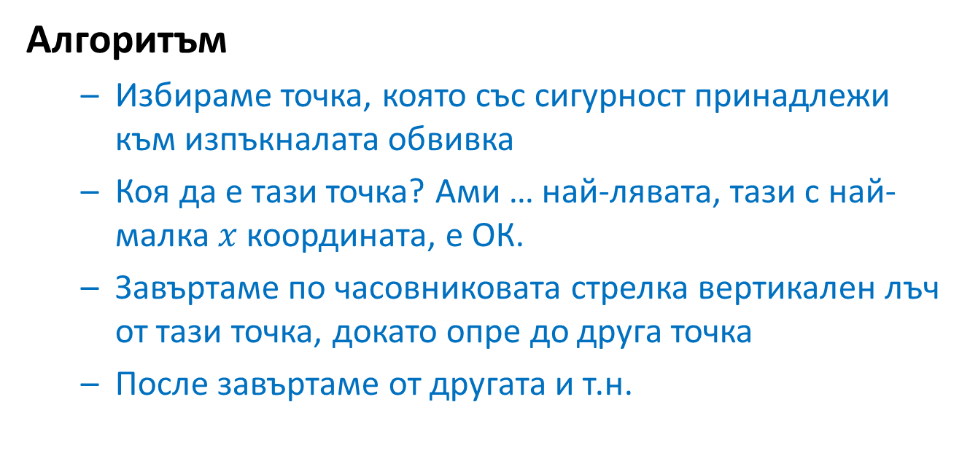
Основна идея
Алгоритъм
Избираме точка, която със сигурност принадлежи към изпъкналата обвивка
Коя да е тази точка? Ами … най-лявата, тази с най-малка $x$ координата, е ОК.
Завъртаме по часовниковата стрелка вертикален лъч от тази точка, докато опре до друга точка
После завъртаме от другата и т.н.

Slide 40
Да го покажем
Избираме най-лявата точка
Ако са няколко, избираме най-горната

Slide 41
Завъртаме вертикален лъч
Докато опре до друга точка
Тази точка е следващата от обвивката

Slide 42
Завъртаме остатъка от лъч
Около новата точка
Така намираме поредната точка

Slide 43
Продължаваме в този дух
Около още по-нова точка
Така намираме още по-поредна точка

Slide 44
И още веднъж

Slide 45
И за последно
Рано или късно стигаме до първия връх
(Забележка: догодина да ползвам по-къс пример)

Slide 46
Какво би станало?
Ако изберем друга начална точка?
Най-долната, най-дясната, най-горната
Пак ще се опакова подаръка, стига първият лъч да е тангенциален
Ако изберем обратна посока на въртене?
Ще ни се завие свят, но пак ще се опакова подаръка

Slide 47
Алгоритъм „Сканиране на Греъм“
0:45

Slide 48
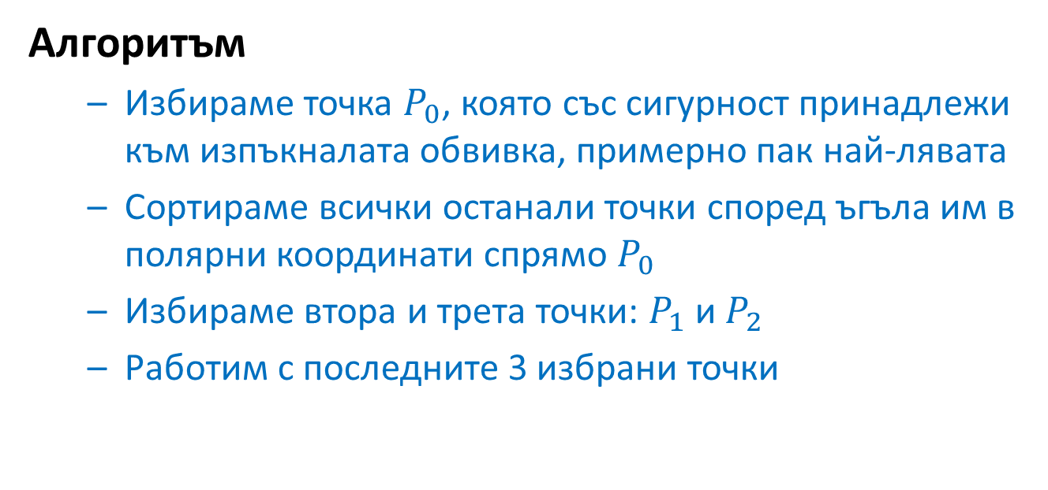
Основна идея
Алгоритъм
Избираме точка $P_{0}$, която със сигурност принадлежи към изпъкналата обвивка, примерно пак най-лявата
Сортираме всички останали точки според ъгъла им в полярни координати спрямо $P_{0}$
Избираме втора и трета точки: $P_{1}$ и $P_{2}$
Работим с последните 3 избрани точки

Slide 49

Ето как работим
Ако към третата сме направили завой надясно, изтриваме втората и пак гледаме последните три избрани точки
Пример
Избираме най-лявата точка
$$P_{0}$$

Slide 50








Сортираме според ъгъла
Ползваме полярни координати
Точката $(0,0)$ е в $P_{0}$
Сортираме (преномерираме) точките
$$P_{5}$$
$$P_{6}$$
$$P_{4}$$
$$P_{0}$$
$$P_{3}$$
$$P_{2}$$
$$P_{1}$$

Slide 51



Избираме втора и трета точки
Ползваме $P_{1}$ и $P_{2}$
$P_{0}P_{1}P_{2}$ е текущият ни изпъкнал многоъгълник
Забелязваме, че от $P_{0}P_{1}$ завиваме наляво за $P_{2}$ – това е добре
$$P_{5}$$
$$P_{6}$$
$$P_{4}$$
$$P_{0}$$
$$P_{3}$$
$$P_{2}$$
$$P_{1}$$
ляв завой

Slide 52



Избираме нова точка
Това ще да е следващата $P_{3}$
Последните три избрани точки вече са $P_{1}$, $P_{2}$ и $P_{3}$
Забелязваме, че от $P_{1}P_{2}$ завиваме наляво за $P_{3}$
(направо не вярваме на късмета си)
$$P_{5}$$
$$P_{6}$$
$$P_{4}$$
$$P_{3}$$
ляв завой
$$P_{0}$$
$$P_{2}$$
$$P_{1}$$

Slide 53



Избираме нова точка – $P_{4}$
Вече работим с $P_{2}$, $P_{3}$ и $P_{4}$
Забелязваме, че от $P_{2}P_{3}$ завиваме надясно за $P_{4}$, т.е. $P_{3}$ не може да е в изпъкналата обвивка
$P_{3}$ трябва да се премахне
$$P_{5}$$
$$P_{6}$$
десен завой
$$P_{4}$$
$$P_{0}$$
$$P_{3}$$
$$P_{2}$$
$$P_{1}$$

Slide 54


Премахваме $P_{3}$
Вече последните три точки са $P_{1}$, $P_{2}$ и $P_{4}$
Завоят към $P_{4}$ е ляв, т.е. текущият многоъгълник $P_{0}P_{1}P_{2}P_{4}$ е изпъкнал
Продължаваме нататък
$$P_{5}$$
$$P_{6}$$
$$P_{4}$$
ляв завой
$$P_{0}$$
$$P_{3}$$
$$P_{2}$$
$$P_{1}$$

Slide 55



Добавяме $P_{5}$
Аналогично, добавянето на $P_{5}$, ще премахне $P_{4}$, защото завоят от $P_{2}P_{4}$ към $P_{5}$ е десен
Текущият изпъкнал многоъгълник става $P_{0}P_{1}P_{2}P_{5}$
$$P_{5}$$
$$P_{6}$$
$$P_{4}$$
ляв завой
$$P_{0}$$
$$P_{3}$$
$$P_{2}$$
$$P_{1}$$

Slide 56


Следващите две стъпки са ясни
Добавяме $P_{6}$ без проблеми и
И стигаме до първата точка $P_{0}$
С това изпъкналата обвивка $P_{0}P_{1}P_{2}P_{5}P_{6}$ е готова
ляв завой
$$P_{5}$$
$$P_{6}$$
$$P_{4}$$
ляв завой
$$P_{0}$$
$$P_{3}$$
$$P_{2}$$
$$P_{1}$$

Slide 57
Алгоритмите „на живо“
0:55

Slide 58
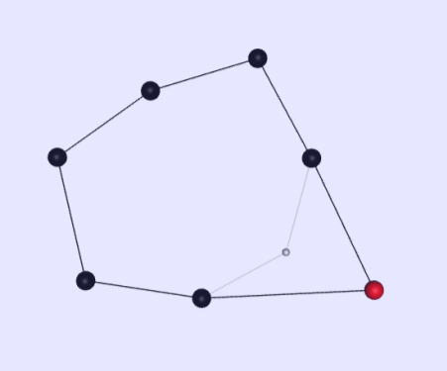
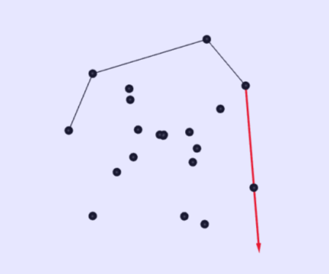
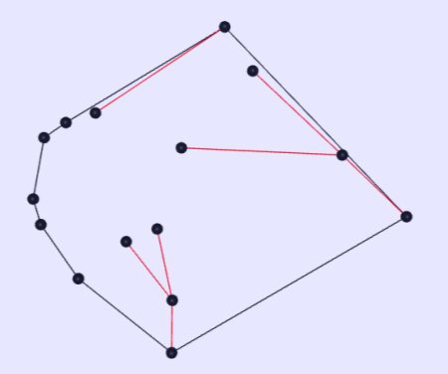
Илюстрации
Динамични илюстрации
Алгоритъм „Добавяне на точки“
Алгоритъм „Опаковане на подарък“
Алгоритъм „Сканиране на Греъм“

Slide 59
Въпроси и коментари

Slide 60
Повече информация
[KLRO] стр. 25-26, 429-432
[LASZ] стр. 78-88, 112-116, 139-145, 182-183
[MORT] стр. 214-216
А също и:
Graham's Scanning
http://www.personal.kent.edu/~rmuhamma/Compgeometry/ MyCG/ConvexHull/GrahamScan/grahamScan.htm
The Convex Hull of a 2D Point Set or Polygon
http://softsurfer.com/Archive/algorithm_0109/algorithm_0109.htm

Slide 61
Край

